Slide 1
Ověření elektronického podpisu v praxi
Ing. Petr Budiš, Ph.D.

Slide 2
Osnova přednášky
Legislativní podstata tvorby a ověření (zaručeného) elektronického podpisu
Ověření platnosti certifikátu (CRLxOCSP)
Zjednodušený postup při ověřování platnosti a důvěryhodnosti elektronického podpisu
Externí služba ověření elektronického postupu

Slide 3
Legislativa k EP
Směrnice Evropského parlamentu a Rady 1999/93/ES
Zákon 227/2000 Sb. o elektronickém podpisu v platném znění
Nařízení vlády č. 495/2004 Sb., kterým se provádí zákon č.227/2000 Sb., o elektronickém podpisu a o změně některých dalších zákonů
Vyhláška č.496/2004 Sb. k elektronickým podatelnám
Vyhláška z 19.7.2006 č.378/2006
Kvalifikovaný certifikát – podpis
Komerční certifikát – autentizace a šifrování
Certifikační politika I.CA
Zákon o e-Governmentu

Slide 4
Legislativní základ ověření elektronického podpisu
Podmínky pro vznik elektronického podpisu – podmínky v ČR a zemích EU
Ověření ZEP - technicky a technologicky poměrně složitý problém
Spoléhající se strana – ….musí provézt veškeré úkony, aby si ověřila, že zaručený elektronický podpis je platný a kvalifikovaný certifikát nebyl zneplatněn.
CRL, OCSP

Slide 5
ověření stavu certifikátů
CRL
    Zneplatněný certifikát musí být do 24 hodin na CRL
    Podpis lze ověřit až z CRL vydaného po času podpisu
    CRLDP uvedeno v certifikátu
OCSP
    On-line odpověď, před uvedením na CRL
    Podpis lze ověřit okamžitě
    Authority Information Access – odkaz na službu OCSP není uveden v certifikátech

Slide 6
Ověření platnosti elektronického podpisu – ověření platnosti certifikátu
Vazba mezi platností certifikátu a platností elektronického podpisu
Certifikační cesta
Pojem „platnosti“ a „důvěryhodnosti“ elektronického podpisu
Vazba časové řady
  Čas vytvoření zprávy
  Čas vytvoření podpisu
  Čas odeslání zprávy
  Čas přijetí zprávy
  Čas ověření podpisu
  Čas zpracování zprávy
  Čas archivace zprávy
Digitální „stopa“
Časová razítka
Dlouhodobá archivace elektronicky podepsaných dokumentů
Prudký nárůst počtu a rozsahu současných projektů

Slide 7
Služby pro ověření stavu certifikátů
- CRL x OCSP
CRL x OCSP
Co protokol nabízí OCSP
  On-line ověření stavu kvalifikovaných a komerčních certifikátu v reálném čase metodou OCSP, na základě smluvního vztahu
Jaký je právní status
  Standard CWA 14167-1 stanoví dvě metody ověření, první on-line ověření protokolem OCSP, druhá off-line, kdy se využívají seznamy zneplatněných certifikátů (CRL).
  Dle stanoviska MV ČR č.j. MV-85664-2/OKK-2010 ověření platnosti certifikátu kteroukoliv z těchto metod má stejnou právní relevanci.

Slide 8
Služba pro ověření stavu certifikátů
- OCSP
Obecný popis – normy a standardy
  Proces ověření certifikátu protokolem OCSP, je on-line služba pro zjištění platnosti stavu certifikátu v reálném čase. Hlavní výhodou je zajištění informace o stavu certifikátu v době mezi vydáním dvou následujících CRL
  Služba je koncipována jako autorizovaný (trusted) responder na bázi dotaz ⬄ odpověď
  CWA 14167-1, RFC 2560 a RFC 5019

Slide 9
Služba pro ověření stavu certifikátů
- OCSP
Základní odpovědi:
  Good, znamená, že nebyla přijata žádost o ukončení platnosti certifikátu a certifikát není v aktuálním CRL, certifikát však nemusí být časově platný, tj. doba platnosti již mohla např. vypršet,
  Revoked, certifikát je uveden v CRL nebo byla přijata žádost o ukončení platnosti,
  Unknown, poskytovatel není schopen odpovědět, o certifikátu nic "neví“

Slide 10
Služba pro ověření stavu certifikátů
- OCSP
Výstupní data – odpověď (podepsaná)
  Status
  Odpověď
    Verze
    ID serveru/služby, která odpovídá
    Čas, kdy byla odpověď podepsaná - producedAt
    Info o jednotlivých certifikátech
  Rozšíření k odpovědi - uvedeno nonce z dotazu

Slide 11
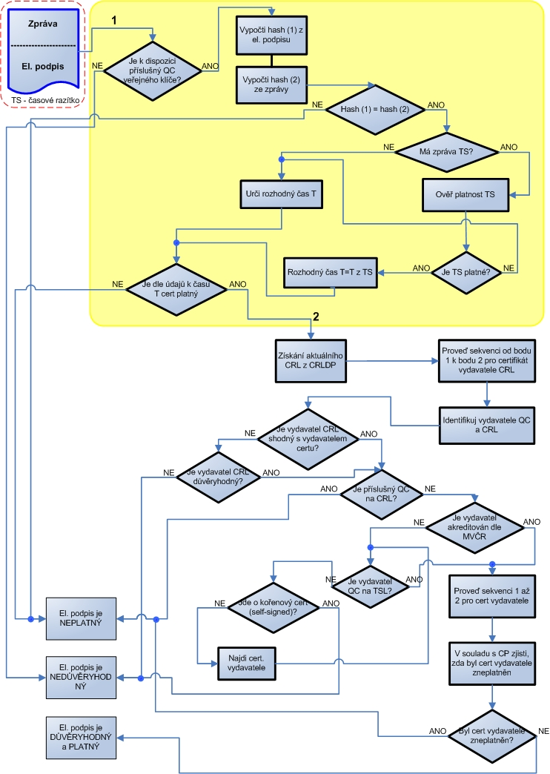
Ověření platnosti EP - schéma
Notes:
Schéma ověření elektronického podpisu

Slide 12
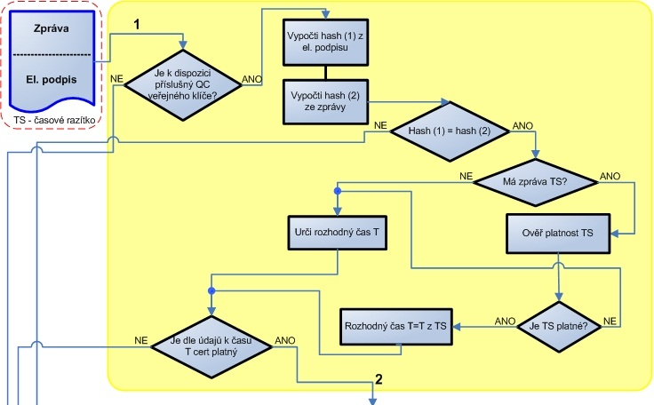
Schéma ověření elektronického podpisu

Slide 13
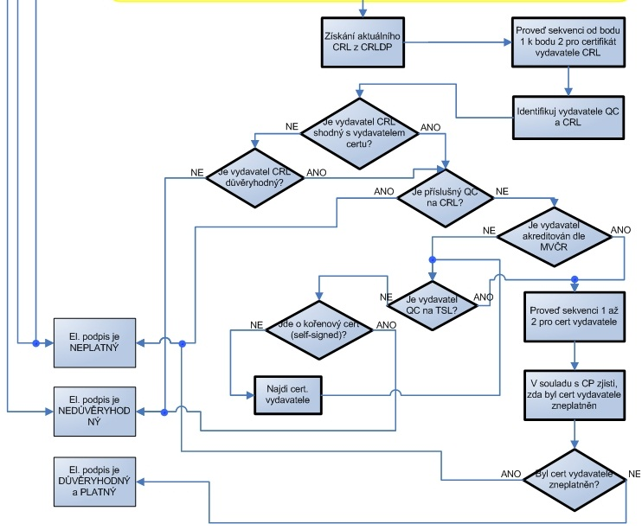
Schéma ověření elektronického podpisu

Slide 14
Ověření platnosti certifikátu
Kdy CRL a OCSP nestačí?
  CRL
    může být rozsáhlé, je nutno jej stahovat na cílový počítač z různých CRLDP
    je nutno ověřit platnost certifikátů z certifikační cesty, tj. stáhnout a zpracovat více CRL
    Je nutno získat starší CRL
  OCSP
    Ověřuje platnost pouze nevypršených certifikátů k aktuálnímu času

Slide 15
Služba pro ověření platnosti EP
Kam směřuje ověření platnosti certifikátu?
    Ověření platnosti certifikátu vyhrazeným serverem
  SCVP (Server-based Certificate Validation Protokol)
    RFC 5055
  Způsob použití SCVP
    Server řeší celý proces ověření platnosti certifikátu k danému času
    Server poskytuje informace pro ověření
    Ověření realizuje volající aplikace

Slide 16
SCVP
Dotaz ⬄ odpověď
Komunikační protokol http/https
Řeší
  Ověření platnosti certifikátu k času v minulosti
  Sestavení certifikační cesty
  Ověření platnosti certifikátů certifikační cesty
Neřeší
  Ověření podpisu – pravost dokumentu

Slide 17
SCVP
Snižuje režii spojenou se sestavováním certifikační cesty a ověřováním platnosti certifikátu v různých aplikacích
Soustřeďuje ověřování platnosti certifikátu na jednom místě
Odstraňuje nutnost komunikace s různými CA
Nutnost důvěryhodnosti SCVP serveru v případě delegace ověřování

Slide 18
SCVP
SCVP – odpověď
  Validation Response
    Certifikát
    Stav ověření
    Čas ověření
    Požadované informace (certifikát, certifikační cesty, důkaz o odvolání certifikátu nebo certifikátů v certifikační cestě)
  Ověřovací politika
    Důvěryhodný kořen

Slide 19
Děkuji za pozornost
budis@ica.cz

